Slide 1
TEAM 신경쓰지망 PLANS
중앙대학교 게임제작동아리 CIEN 소속
김성연
김정현

Slide 2

목차
01
02
03
04
참가동기
학습 계획
협업 계획
질문 사항

Slide 3
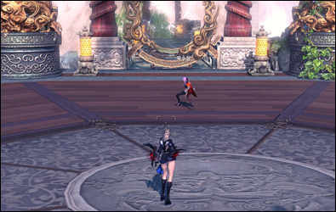
참가동기
사람같은 NPC를 만들어보자!
A
강화학습 및 자연어 처리를 이용한 그럴싸한 AI
독학의 한계…
B
부족한 지식과 실전경험
실전경험을 익혀보고 싶다!
C
경쟁을 통해 많은 걸 배우자
Notes:
평소 동아리 내에서 꾸준히 게임을 제작 및 실제 발매도 해보았음-> GPT-3와 같은 자연어처리 기술과 강화학습을 통해 그럴싸하게 대화하고 전투하는 NPC를 만들고싶은 마음이 생김 -> 현재 제작중인 아포칼립스 생존게임에도 이스터에그 격 NPC로 넣고싶음 -> 근데 너무 아는게 없음 -> 이번 펠로우십으로 실제로 제작을 해보며 실전경험을 쌓아보고싶다

Slide 4
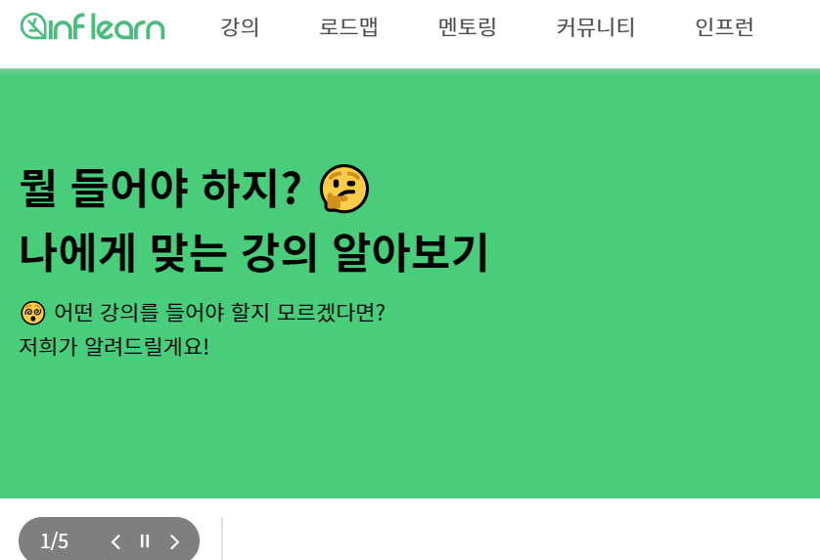
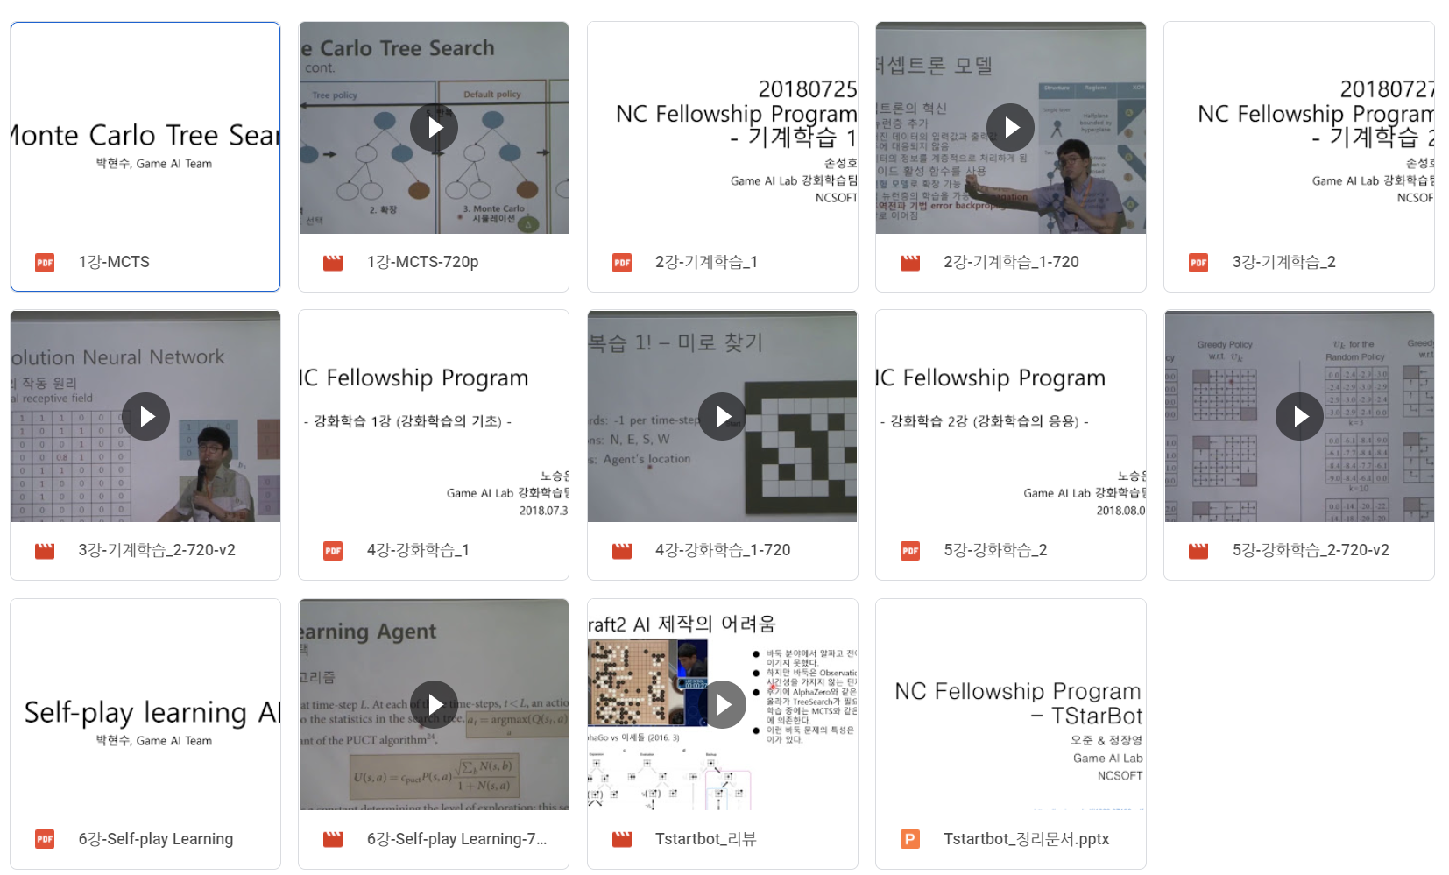
학습 계획
강의
1. Inflearn 등의 강의 사이트
강화학습의 추상적인 개념만
2. 기본 제공되는 강의
TStarBot<python-sc2>의 사용법과 강화학습의 구체적인 구현

Slide 5
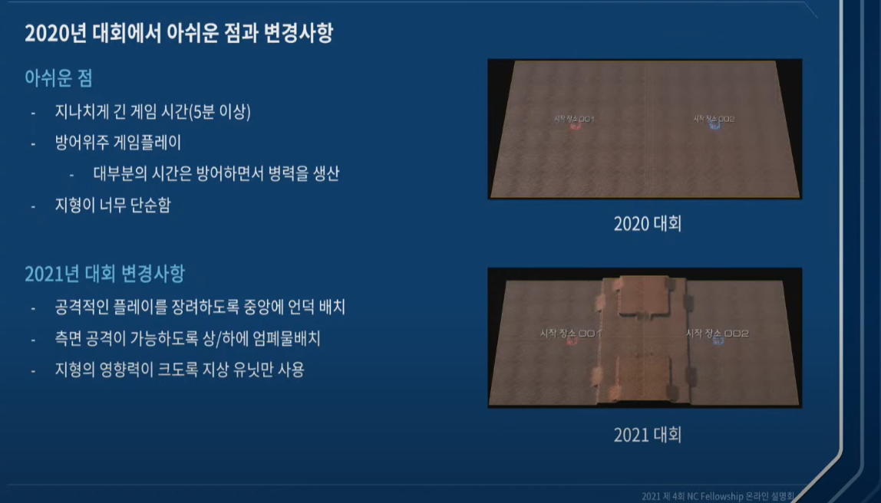
학습 계획
대결 맵 전략 분석
팀원끼리 플레이 및 리플레이 확인
Notes:
필승전략이 있을지, 사람은 못하지만 AI는 가능한 전략이 있을지 살펴보기

Slide 6
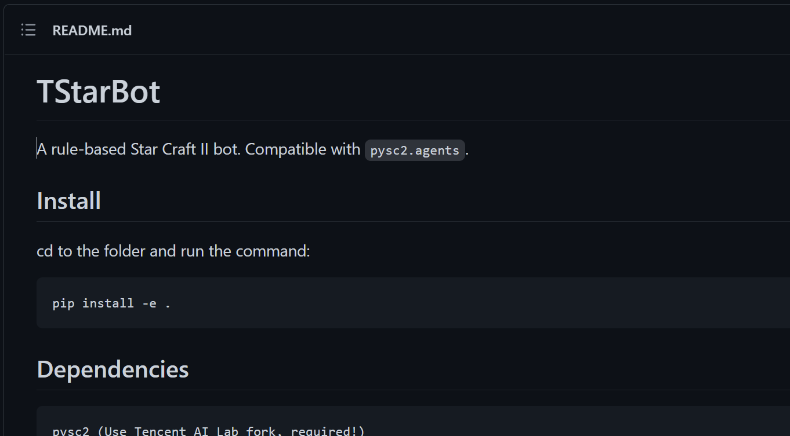
학습 계획
TStarBot<python-sc2> 코드 분석

Slide 7
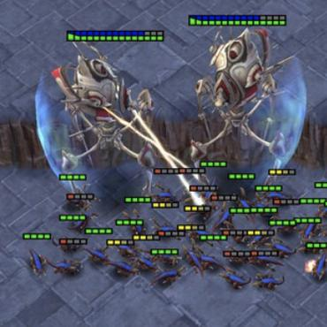
학습 계획
(가능한 경우) 타 팀과의 비정기 대결
Notes:
태성이 팀이 물어볼테니까 그거에 맞춰서 말하면 될듯?

Slide 8


협업 계획
Notion
GitHub
학습내용, 관련정보 문서화 및 일정관리
코드 공유 및
버전관리

Slide 9
질문 사항
올 한 해 동안의 구체적인 일정
이전 대회에서 단순 코딩으로 만든 팀들이 어느정도 있었는지, 좋은 성적을 냈었는지
Notes:
일정은 어차피 알려줄거같은데…일단 써둠

Slide 10
감사합니다.

